Slide 1
ПРОФИЛАКТИКА ПАРАЗИТОЗОВ
Моисеева Ирина Викторовна,
методист лаборатории воспитания и социализации
АОУ ВО ДПО «Вологодский институт развития образования»

Slide 2
Кишечные паразитозы - группа заболеваний, вызываемых паразитированием в кишечнике гельминтов и простейших.
Кишечные паразитозы очень часто встречаются у детей. Пик заболеваемости приходится на возраст 7-12 лет.

Slide 3
Паразитизм (лат. para - около, sitos - питание) -
форма взаимоотношений двух организмов, принадлежащих к разным видам, носящая антагонистический характер, при которой организм одного вида (паразит), поселяясь на или в теле организма другого вида (хозяин), использует его в качестве среды обитания и источника питания, причиняя последнему вред

Slide 4
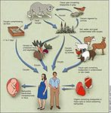
Паразиты проходят сложный цикл развития: иногда им требуется смена 2-3 хозяев, организм которых является промежуточным (гельминт проходит личиночные стадии) или окончательным (гельминт становится половозрелым, инвазионным). Паразиты вызывают ослабление и истощение организма хозяина, вызывают ряд заболеваний.

Slide 5
ВОСЕМЬ ПРАВИЛ ПРОФИЛАКТИКИ ПАРАЗИТОЗОВ

Slide 6
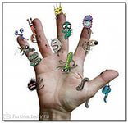
ПЕРВОЕ ПРАВИЛО
Первая заповедь профилактики – МОЙ РУКИ с мылом! И не только перед едой.
Ведь заразиться проще простого. Заразны клавиатура, ручки дверей, поручни в автобусе и так далее.
И просто невозможно все это обработать хлоркой.

Slide 7
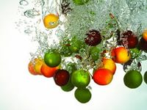
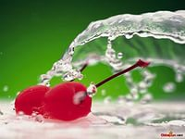
ВТОРОЕ ПРАВИЛО
Мыть надо не только руки, но и фрукты, и овощи, и зелень.
Причем это касается не только продуктов с магазина, но и со своей грядки.

Slide 8

ТРЕТЬЕ ПРАВИЛО
Не грызите ногти, карандаши и прочие несъедобные вещи.

Slide 9
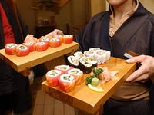
ЧЕТВЁРТОЕ ПРАВИЛО
Не ешьте сырую рыбу или плохо прожаренную.

Slide 10
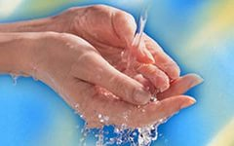
ПЯТОЕ ПРАВИЛО
Пейте только кипяченую или профильтрованную воду. Как бы ни привлекательно выглядел бьющий из земли родничок, как бы ни манила вас его хрустальная прозрачность, помни, эта чистота обманчива. Из этого «чистого» родничка за полчаса до вас мог пить зараженный паразитами лесной зверь.

Slide 11
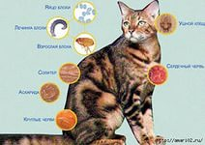
ШЕСТОЕ ПРАВИЛО
Все домашние животные могут быть переносчиками паразитов. Все!
И кошечки, и собачки, и даже хомячки. Поэтому не разрешайте собаке лизать лицо, прыгать на диван, в постель, заходить на кухню. Кроме того, не ешьте с ней из одной посуды.

Slide 12

СЕДЬМОЕ ПРАВИЛО
Когда вы едете в южные страны и предвкушаете отличный отдых, не расслабляйтесь. Жара и невысокий уровень жизни – лучший друг паразитов. Поэтому не стоит пробовать экзотический продукт прямо с прилавка.
Пить воду из местных источников водоснабжения категорически запрещено. Даже если жарко, и даже если ты стоишь у истоков священной реки.

Slide 13

ВОСЬМОЕ ПРАВИЛО
Если у вас есть подозрения по поводу себя или членов вашей семьи на предмет заражения, лучше пройти обследование.
А если ваши сомнения подтвердились, помните, что лучше всего избавляться от паразитов в содружестве с врачом.

Slide 14
СПАСИБО ЗА ВНИМАНИЕ!

